Slide 1
数据结构
孟颍辉
邮箱： yinghuimeng@126.com
QQ: 936508813

Slide 2
参考书目
数据结构（C语言版） 严蔚敏 清华大学出版社
数据结构 陈越 高等教育出版社
数据结构与算法分析 Mark Allen Weiss 人民邮电出版社

Slide 3
课程要求
成绩=期末(70%)+实验(20%)+平时(10%)
实验要求：完成每节实验安排内容，并按时提交作业。实验时间等通知。
平时成绩：出勤情况，点名3次不到者直接按不及格处理。

Slide 4
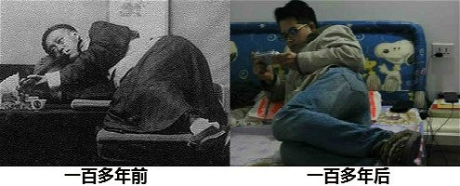
抵制低头族

Slide 5
梦想
你现在的梦想是什么
为什么
怎么去实现
大学剩下的时间有没有规划

Slide 6
需不需要考研
积极准备考研
英语水平和专业课知识会有很大的提高。
需不需要读博
不需要特别准备，根据自己的工作要求。

Slide 7
指针
内存中每个字节有一个编号-----地址
地址
内存
0
程序中: int i=5;
float k=10;
…...
FF70
5
i
FF74
编译或函数调用时为其分配内存单元
10
k
FF7C
…...
变量就是一个用来保存数据的内存块的名字。

Slide 8
有时候需要获取并使用程序运行中某个变量的内存地址，如何获取这个地址、如何存储这个地址？
指针
…...
变量i的地址:&i
FF70
整型变量i
10
FF74
将i的地址存入另一个变量p中
…...
指针变量
变量p
FF8C
FF70
可以存储地址的变量称为指针变量。
指针看起来就是地址，但不仅仅是地址信息，还包含类型信息。

Slide 9



指针变量的声明和初始化
int i, *p;
p = &i ;
指针变量：存放地址的变量
&
指针变量p 指向变量 i
i
p
?
FF70
?
一个地址、指针
i的地址
FF70
内存
取地址符

Slide 10
声明指针变量
类型名 * 指针变量名
指针声明符
指针变量所指向的变量的类型
  指针变量名是pn，不是*pn
  * 是指针声明符
int *pn;
  pn 是整型指针，指向整型变量
float *pa;
  pa 是浮点型指针，指向浮点型变量
char *pc;
pc 是字符型指针，指向字符型变量

Slide 11
声明并初始化指针变量
声明并初始化p
等价于：
等价于：
  int i;
  int *p = &i;
  int i, *p;
  p = &i;
  int i, *p = &i;
最好在声明指针时就对它进行初始化。一个指向不确定的指针是很危险的，因为通过指针可以访问其指向的内存区域，会造成意外覆盖内存。
如果声明指针变量时不能确定它的指向，可以初始化为NULL。
  int *p = NULL;
值为NULL的指针称为空指针，这意味着，指针并不指向任何地址。在头文件 stdio.h 中，NULL 定义为常量0。

Slide 12
指针与数据类型
前面关于指针的讨论忽略了一个重要事实，即不同类型的数据在内存中占用的字节数量是不同的。
而指针仅指示了第一个字节的地址。如何通过指针访问该数据：读取多少个字节? 如何理解这些字节内容？
所以编译器必须知道它所指向的数据类型，每个指针都和某个数据类型相关联。
  int *p; //p指向一个int类型的对象
  double *p; //p指向double类型的对象

Slide 13
指针概念总结
int a;
int *p = &a;
p中存的是a的地址
(1)指针变量也是一个变量，只不过该变量中存储的是另一个对象的内存地址
(1)指针变量也是一个变量，只不过该变量中存储的是另一个对象的内存地址
p
a
(2)如果一个变量存储另一个对象的地址，则称该变量指向这个对象
&a
3
p
a
(3)由于指针值是数据，指针变量可以赋值，所以一个指针的指向在程序执行中可以改变。指针p 在执行中某时刻指向变量a，在另一时刻也可以指向变量b
&a
3
&b
5
b

Slide 14
间接访问运算符
int n = 100, *pn;
pn = &n;
*pn=15;
间接运算符
*
n
pn
100
FF7C
指针
15
FF7C
间接访问n：通过另一个变量来访问，pn中存储了n的地址，通过pn可以间接访问n，*pn就是对n的引用
直接访问n：
通过变量名访问,如 n = 15;

Slide 15
//程序
//观察并理解如下程序的输出结果
…
int a = 3, *p = NULL;
printf("a的地址：%p\n", &a);
printf("a的值：%d\n", a);
p = &a; //让指针变量p指向a
printf("\np的地址：%p\n", &p);
printf("p的值：%p\n", p);
printf("*p的值:%d\n", *p);
*p=10; //等价于a=10;
printf("\na=%d, *p=%d\n", a, *p);
…
用格式符%p以十六进制格式输出内存地址。
p
a
&a
3
*p
0012FF7C
0012FF80
变量p也需系统分配内存地址，也有内存地址 。
指针变量p指向a, *p是通过a的地址间接访问a

Slide 16
p
a
//分析以下程序的输出结果
#include<stdio.h>
int main()
{
int a = 1, x, y, *p;
p = &a;
x = (*p)++;
y=*p;
printf("x=%d,y=%d\n",x,y);
}
2
*p
2
FF7C
1
1
FF7C
x
y
//即x=a++; 先使用再增1，即x=a; a++;
x = (*p)++;
++运算的对象是*p，而不是p
++后置，先使用再增值，
等价于：
x=*p; (*p)++;
将 p 所指向的变量值加1

Slide 17
指针作为函数的参数
有了指针的概念，重新思考以下问题：
如何在被调函数中改变主调函数的局部变量？
C语言中，参数传递是“传值”方式，形参是实参的副本，因而在被调函数中，对形参的修改不影响实参变量的值。
为达到改变变量的目的，需用指针变量作为函数的形参，将实参变量的指针传给形参。此时，在函数执行过程中，通过形参指针，间接访问被调函数中的变量。

Slide 18
试试看：形参的改变不影响实参
//以下程序不能实现a、b值的互换
void swap(int x, int y)
{
int t;
t = x; x = y; y = t;
}
int main()
{
int a = 3, b = 5;
swap( a, b );
printf("%d %d\n",a,b);
return 0;
}
x
y
3
5
5
3
a
b
3
5
运行结果：
3 5
形参变量值的改变不会影响实参
可以打个比方，main用传真方式把a和b的内容传给了
swap，swap接到传真，打印到x和y上，x和y是a和b的副本，x和y的改变不会影响a和b的内容。

Slide 19
试试看：用指针解决问题
void swap( int *pa, int *pb)
{
int t;
t = *pa; *pa = *pb; *pb=t;
}
int main()
{
int a = 3, b = 5;
swap(&a, &b);
printf("%d %d\n",a,b);
return 0;
}
pa
pb
&a
&b
t
*pa是对a的引用
*pb是对b的引用
a
b
3
5
5
3
通过形参指针变量pa和pb间接访问并改变了a和b的值
打个比方，是main给swap打电话，告诉他a和b这两个原件就在档案柜的第315(存入pa)、316号抽屉(存入pb) ，swap直接去315和316号抽屉，直接访问和修改的是原件a和b
*pa
*pb
运行结果：
5 3

Slide 20
试试看：为何不能实现互换
#include<stdio.h>
void swap( int *pa, int *pb)
{
int *t;
t = pa; pa = pb; pb = t;
}
int main()
{
int a = 3, b = 5;
swap(&a, &b);
printf("%d %d\n", a, b);
return 0;
}
pa
pb
&a
&b
&b
&a
函数调用结束时，pa，pb被释放
a
b
3
5
运行结果：
3 5
形参指针变量值的改变不会影响实参

Slide 21
如何访问主调函数中的变量
要通过函数调用来改变主调函数中某个变量的值：
(1) 在主调函数中，将该变量的地址或者指向该变量的指针作为实参
(2) 在被调函数中，用指针类型形参接受该变量的指针
(3) 在被调函数中，用形参指针间接访问主调函数中的变量。

Slide 22
结构类型的定义方法
结构的定义
  声明结构体模板
struct student
{
long stuID;
char stuName[10];
char stuSex;
int birthYear;
int mathScore;
int englishScore;
int computerScore;
int programScore;
}；
struct 结构体名
{
数据类型 成员1名;
数据类型 成员2名;
….
数据类型 成员n名;
}；
结构体成员
不要漏掉

Slide 23
结构类型变量的定义
    常用两种方法：
    先定义结构体模板，再定义变量名
    在定义类型的同时定义变量
struct student
{
long stuID;
char stuName[10];
char stuSex;
char birthYear;
int mathScore;
}；
struct student stu1;

Slide 24
结构类型变量的定义
    在定义类型的同时定义变量
struct student
{
long stuID;
char stuName[10];
char stuSex;
char birthYear;
int mathScore;
}stu1；

Slide 25
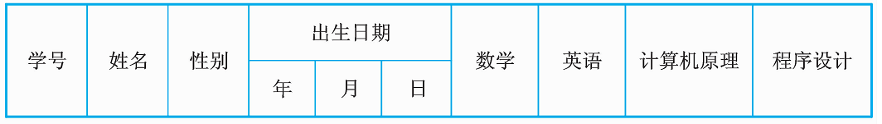
嵌套的结构类型
嵌套的结构体
  在一个结构体内其成员可以是另一个结构体
struct date
{
int year;
int month;
int day;
}；
struct student
{
long studentID;
char stuName[10];
char stuSex;
struct date birthday;
int mathScore;
}；
struct student stu1;
不可以嵌套同
类型的结构体

Slide 26
使用typedef定义数据类型别名
typedef struct student
{
long stuID;
char stuName[10];
char stuSex;
int mathScore;
} STUDENT；
  为结构体定义别名
typedef struct student STUDENT;
  定义后别名和原名通用
struct student stu1;
STUDENT stu1;

Slide 27
结构变量的初始化
  不嵌套情形
struct student stu1={100010,“辉哥”，‘M’, 95};
STUDENT stu1={100010,“辉哥”，‘M’，95};
  嵌套情形
STUDENT stu1={100010, “辉哥”,‘M’, {1991,5,19}, 95};

Slide 28
结构变量成员的引用
typedef struct date
{
int year;
int month;
int day;
}DATE;
  圆点运算符
    结构体变量名.成员名
  嵌套情形
    以级联方式逐级访问
stu1.stuID = 100012;
struct student
{
long stuID;
char stuName[10];
char stuSex;
DATE birthday;
int mathScore;
} stu1；
stu1.birthday.year = 1990;

Slide 29
结构数组
结构数组定义
元素为结构类型的数组称为结构数组。
在实际应用中，经常用结构数组来表示具有相同数据结构的一个群体。例如一个班的学员档案，一个公司的职工档案等。
struct student
{
int num;
char name[20];
char sex;
float score;
}stu[30];
定义了一个结构数组stu，共有30个元素，stu[0]～stu[29]。每个数组元素都具有struct student的结构形式。

Slide 30
结构数组元素
结构数组元素的成员引用
  结构体数组名[下标] . 结构体成员名
使用方法与同类型的变量完全相同
  stu[5].age = 26;
  strcpy(stu[5].name, "Zhang San");
  stu[4] =stu[1];
struct student
{
int num;
char name[20];
char sex;
float score;
}stu[30];

Slide 31
结构指针
结构指针：指向结构类型变量的指针
  结构类型名 *指针变量名
  例如：
  struct student stu1 = { 1,“李芳”,45}；
  struct student *p;
  p = &stu1;
p
1
李芳
45

Slide 32
通过结构指针访问结构成员
(1) 用*p访问结构成员
  (*p).num = 36;
(2) 用指向运算符“->”访问结构成员。
  p->num = 36;
当p = &stu1时，以下三条语句相同：
  stu1.num = 36;
  (*p).num = 36;
  p->num = 36;

Slide 33
结构成员的多种访问方法
struct employee
{
char name[20];
int age;
int tel;
};
【例9.3】结构体成员的访问方式
int main( )
{
struct employee emp1 = {“Ahui”, 22, 67896544};
struct employee *p;
p = &emp1;
printf("%s,%d,%d\n", emp1.name, emp1.age, emp1.tel);
printf("%s,%d,%d\n", (*p).name, (*p).age, (*p).tel);
printf("%s,%d,%d\n", p->name, p->age, p->tel);
return 0;
}

Slide 34
内存分配函数
malloc()——分配内存块，但不对内存块初始化。
calloc()——分配内存块，且对内存块清零。
realloc()——调整先前分配的内存块的大小。
函数返回void*类型的值。void*类型的指针是”通用”指针，本质上只是内存地址。（由于无法知道计划存储在内存块中的数据是什么类型，所以它们不能返回int类型、char类型等普通类型的指针。）
如果内存分配失败返回“空指针”，用宏名”NULL”表示。空指针是“不指向任何地方的指针”

Slide 35
动态存储分配函数malloc()
void *malloc(unsigned size)
  在内存的动态存储区中分配一连续空间，其长度为size
  若申请成功，则返回一个指向所分配内存空间的起始地址的指针
  若申请内存空间不成功，则返回NULL（值为0）
  返回值类型：(void *)
    通用指针的一个重要用途
    将malloc的返回值转换到特定指针类型，赋给一个指针

Slide 36
动态存储释放函数free
void free(void *ptr)
  释放由动态存储分配函数申请到的整块内存空间，ptr为指向要释放空间的首地址。
当某个动态分配的存储块不再用时，要及时将它释放。

Slide 37
其它动态存储分配函数
void *calloc(unsigned n, unsigned size)
calloc函数为n个元素的数组分配内存，其中，每个元素长度都是size个字节。(calloc与malloc类似,但是主要的区别是存储在已分配的内存空间中的值默认为0,使用malloc时,已分配的内存中可以是任意的值。)
void *realloc(void* ptr, unsigned size)
调整先前分配的内存块的大小, ptr指向原先通过malloc、calloc或realloc获得的内存块，size是内存块的新尺寸。
p = (int *) malloc (n* sizeof(int));
p = (int *) calloc (n, sizeof(int));
p = (int *) realloc (p, n*sizeof(int));

Slide 38
第1章 绪论
1.1 为什么要学数据结构?
1.2 什么是数据结构?
1.3 数据结构的基本概念和术语
1.4 算法和算法分析
1.5 关于学习数据结构

Slide 39
1.1 为什么要学数据结构?
考研课程
计算机等级考试课程
程序员考试课程
笔试必考课程
编程基础
程序 = 算法 + 数据结构

Slide 40
1.2 什么是数据结构?
数据结构是一门研究非数值计算的程序设计问题中计算机的操作对象以及它们之间的关系和操作等的学科。
  ——严蔚敏 《数据结构》
数据结构是计算机存储、组织数据的方式。数据结构是指相互之间存在一种或多种特定关系的数据元素的集合。通常情况下，精心选择的数据结构可以带来更高的运行或者存储效率。数据结构往往同高效的检索算法和索引技术有关。
——百度百科
在计算机科学或信息科学中，数据结构是计算机中存储、组织数据的方式。通常情况下，精心选择的数据结构可以带来最优效率的算法。
——维基百科

Slide 41

例1：如何在书架上摆放图书？

Slide 42
例1：如何在书架上摆放图书？
图书的摆放要使得两个相关操作方便实现：
操作1：新书怎么插入？
操作2：怎么找到某本指定的书？

Slide 43
例1：如何在书架上摆放图书？
方法1：随便放
  操作1：新书怎么插入？
    哪里有空放哪里，一步到位！
  操作2：怎么找到某本指定的书？
    ……累死！

Slide 44
例1：如何在书架上摆放图书？
方法2：按照书名的拼音字母顺序排放
  操作1：新书怎么插入？
    新进一本书《阿拉伯的劳伦斯》……
  操作2：怎么找到某本指定的书？
    二分查找！

Slide 45
例1：如何在书架上摆放图书？
方法3：把书架划分成几块区域，每块区域指定摆放某种类别的图书；在每种类别内，按照书名的拼音字母顺序排放。
  操作1：新书怎么插入？
    先定类别，二分查找确定位置，移出空位
  操作2：怎么找到某本指定的书？
    先定类别，再二分查找！
  问题：空间如何分配？类别应该分多细？

Slide 46
解决问题方法的效率，跟数据的组织方式有关

Slide 47
例2：写程序实现一个函数PrintN，使得传入一个正整数参数N后，能顺序打印从1到N的全部正整数。
void PrintN(int N)
{
int i;
for(i = 1; i <= N; i++)
printf("%d\n", i);
return;
}
void PrintN(int N)
{
if(!N) return ;
PrintN(N - 1);
printf("%d\n", N);
return;
}
循环实现
递归实现
令N = 100, 1000, 10000, 100000……

Slide 48
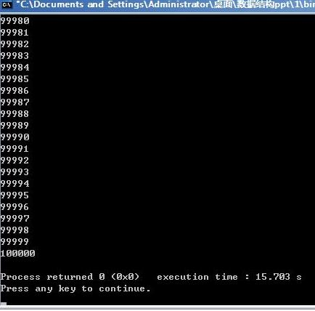

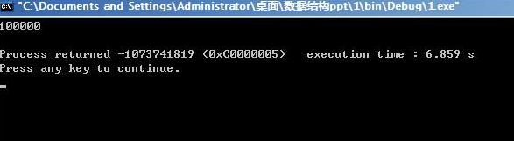
#include<stdio.h>
void PrintN(int N);
int main()
{
int N;
scanf("%d", &N);
PrintN(N);
return 0;
}
循环实现
递归实现

Slide 49
解决问题方法的效率，和空间的利用效率有关

Slide 50
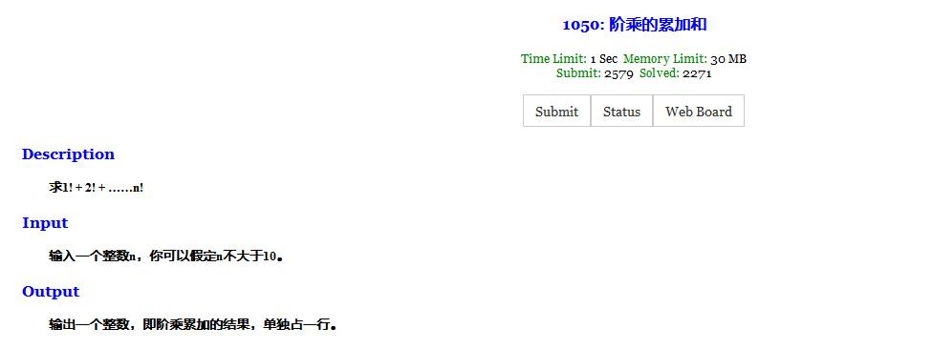
例3：求阶乘和

Slide 51
#include<stdio.h>
int fact(int n); //自定义求阶乘函数
int main()
{
int i, n, sum;
scanf("%d", &n);
sum = 0;
for(i = 1; i <= n; i++){
sum += fact(i);
}
printf("%d\n", sum);
return 0;
}
#include<stdio.h>
int main()
{
int i, n, fact, sum;
scanf("%d", &n);
sum = 0; fact = 1;
for(i = 1; i <= n; i++){
fact *= i;
sum += fact;
}
printf("%d\n", sum);
return 0;
}
这个程序如何？
这个程序要比第一个好

Slide 52
解决问题方法的效率，和算法的巧妙程度有关

Slide 53
所以，到底什么是数据结构？
数据对象在计算机中的组织方式
  逻辑结构
  物理存储结构
数据对象必定与一系列加在其上的操作相关联
完成这些操作所用的方法就是算法。

Slide 54
1.3 数据结构的基本概念和术语
1. 数据（Data）
数据是对客观事物的符号表示，在计算机科学中是指所有能输入到计算机中并被计算机程序处理的符号的总称。因此，对计算机科学而言，数据的含义极其广泛，如图像、声音、书名等都属于数据的范畴。

Slide 55
2. 数据元素（Data Element）
数据元素是组成数据的基本单位，是数据集合的个体，在计算机中通常作为一个整体进行考虑和处理。一个数据元素可由若干个数据项组成（Data Item）。
表1.1 学 籍 表
数据项
学号 | 姓名 | 性别 | 籍贯 | 出生年月 | 住址
101 | 赵红玲 | 女 | 河北 | 1983.11 | 北京
… | … | … | … | … | …
记录

Slide 56
3. 数据对象（Data Object）
数据对象是性质相同的数据元素的集合，是数据的一个子集。例如：整数数据对象是集合N={0， ±1， ±2， …}，字母字符数据对象是集合C={′A′，′B′，…，′Z′}，表1-1所示的学籍表也可看作一个数据对象。

Slide 57
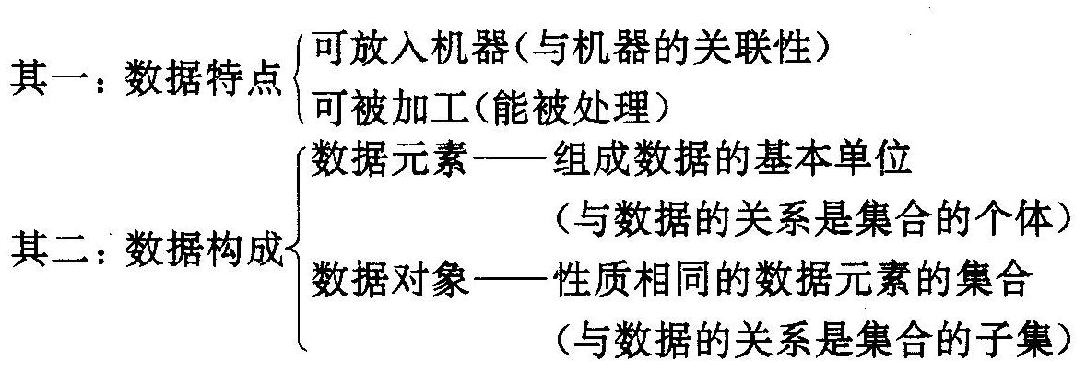
综上1~3所述，再分析数据概念：

Slide 58
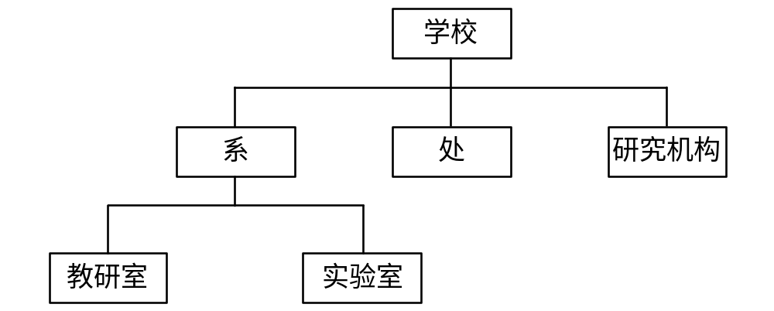
4. 数据结构（Data Structure）
数据结构是指相互之间存在一种或多种特定关系的数据元素集合，数据元素相互之间的关系称为结构（包含逻辑结构和存储结构）。
学校组织层次结构图

Slide 59
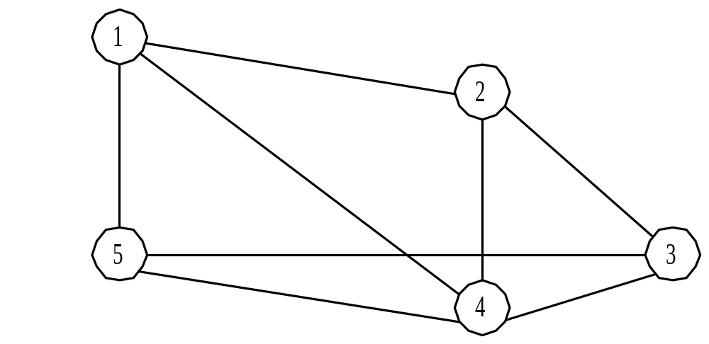
交通流量结构图

Slide 60
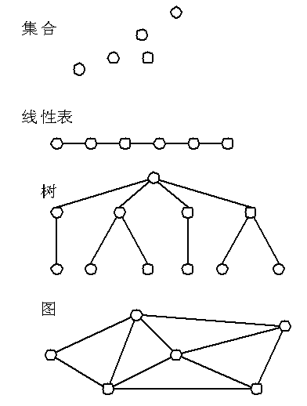
逻辑结构 ：数据元素之间抽象化的相互关系
(1) 集合结构：结构中的数据元素之间除了同属于一个集合的关系外，无任何其它关系。
(2) 线性结构：结构中的数据元素之间存在着一对一的线性关系。
(3) 树形结构：结构中的数据元素之间存在着一对多的层次关系。
(4) 图状结构或网状结构：结构中的数据元素之间存在着多对多的任意关系。

Slide 61
线性结构——线性表、栈、队、字符串、数组
非线性结构——树、 图
逻辑结构

Slide 62
数据结构可以形式化定义为一个二元组 Data_structure=(D,S)
其中：D为数据结构的有限集，S是D上关系的有限集。
一般用计算机来解决一个实际问题的步骤为：
数学模型 抽象数据类型 建立数据结构 编写源程序
逻辑结构

Slide 63
例：一年四季名称所组成的数据结构可以表
示为：
B=(D,R)
D={春，夏，秋，冬}
R={<春，夏>,<夏，秋>,<秋，冬>，<冬，夏>}

Slide 64
例：假设家庭成员组成的数据结构可以表示成：
B=(D,R)
D={祖父，叔叔，父亲，儿子，女儿，孙子}
R={<祖父，父亲>,<祖父，叔叔>,<父亲，儿子>,<父亲，女儿>,<儿子，孙子>}

Slide 65
存储结构
存储结构（又称物理结构）是数据结构在计算机中的表示，是逻辑结构在计算机中的存储映象，是逻辑结构在计算机中的实现，它包括数据元素的表示和数据元素之间关系的表示。

Slide 66
逻辑结构与存储结构的关系为：存储结构是逻辑关系的映象与元素本身的映象。逻辑结构是数据结构的抽象，存储结构是数据结构的实现，两者综合起来建立了数据元素之间的结构关系。
一个算法的设计取决于所选定的逻辑结构，而算法的实现依赖于所采用的存储结构。

Slide 67
顺序映象 （顺序存储结构）
  顺序映象用元素在存储器中的相对位置表示数据元素之间的
  逻辑关系。对应的顺序存储结构中的数据元素存放地址是连续的。
非顺序映象（非顺序存储结构，也称为链式存储结构）
  非顺序映像借助指示元素存储地址的指针表示元素之间的逻
  辑关系。对应的链式存储结构中的数据元素存放地址是否连续没有要求。

Slide 68
5. 数据类型(Data Type)
数据类型是一组性质相同的值集合以及定义在这个值集合上的一组操作的总称。数据类型中定义了两个集合，即该类型的取值范围，以及该类型中可允许使用的一组运算。

Slide 69
6. 抽象数据类型（Abstract Data Type，ADT）
抽象数据类型是指一个数学模型以及定义在数学模型上的操作。
  数据对象
  数据关系
  基本操作
抽象：描述数据类型的方法不依赖于具体实现
  与存放数据的机器无关
  与数据存储的物理结构无关
  与实现操作的算法和编程语言均无关
ADT只描述数据对象集和相关操作集“是什么”，并不涉及
“如何做到”的问题。

Slide 70
1.4 算法和算法分析
1. 算法（Algorithm）
算法是对特定问题求解步骤的一种描述，它是指令的有限序列，其中每一条指令表示一个或多个操作。

Slide 71
2. 算法的特性
(1) 有穷性：算法中每条指令的执行次数是有限的，执行每条指令的时间也是有限的。
(2) 确定性：组成算法的每条指令是清晰，无歧义的。并且在任何条件下，对于相同的输入，只能得到相同的输出。
(3) 可行性：算法能够成功运行，操作可通过已实现的基本运算执行有限次而完成。
(4) 输入：有多个或0个输入。
(5) 输出： 一个或多个输出。
算法的五大特性中，最基本的是有穷性、确定性和可行性。

Slide 72
3. 算法设计的要求
１） 正确性：设计的算法能够满足具体问题的需求。
算法正确性可以分为4个层次：
(1) 设计的程序没有语法错误；
(2) 设计的程序对于几组输入数据能够得出满足要求的结果；
(3) 设计的程序对于精心选择的典型、苛刻而带有刁难性的几组输入数据能够得到满足要求的结果。
(4) 程序对于一切合法的输入数据都能产生满足要求的结果。

Slide 73
例如以下程序：
max = 0;
for（i = 1; i <= n; i++）
{
scanf(″%d″, x);
if (x > max)
max = x;
}
有没有错？
max = 0;
for（i = 1; i <= n; i++）
{
scanf(″%d″, &x);
if (x > max)
max = x;
}

Slide 74
2） 可读性。
可读性是指所编写的算法要有助于人对算法的理解，
晦涩难懂的算法容易出错，而且难以调试和维护。
3） 健壮性 。
健壮性是指当算法输入非法数据时，算法能够做出反应
或者进行处理，从而不会出现错误或者莫名其妙的结果。
4） 效率和低存储需求
效率通俗的说是指算法执行的时间。
存储需求是指算法执行过程中所需要的最大存储空间。

Slide 75
程序：
程序与算法不同。程序是算法用某种程序设计语言的具体实现。程序可以不满足算法的“有穷性”这个性质。
例如：操作系统是一个在无限循环中执行的程序，因而不是一个算法。然而可把操作系统的各种任务看成是一些单独的问题，每一个问题由操作系统中的一个子程序通过特定的算法来实现，该子程序得到输入结果后便终止。

Slide 76
对算法作性能评价
空间复杂度S(n)——根据算法写成的程序在执行时占用存储单元的长度。这个长度往往与输入数据的规模有关。空间复杂度过高的算法可能导致使用的内存超限，造成程序非正常中断。
时间复杂度T(n)——根据算法写成的程序在执行时耗费时间的长度。这个长度往往也与输入数据的规模有关。时间复杂度过高的低效算法可能导致我们在有生之年都等不到运行结果。
void PrintN(int N)
{
if(!N) return ;
PrintN(N - 1);
printf("%d\n", N);
return;
}
递归实现

Slide 77
1） 关于算法执行时间
一个算法的执行时间大致上等于其所有语句执行时间的总和，对于语句的执行时间是指该条语句的执行次数和执行一次所需时间的乘积。通常有两种方法度量：
（1）事后统计的方法。
缺点是：必须先运行依据算法所编写的程序，而且所得时间的统计量依赖于计算机的硬件、软件等环境因素。

Slide 78
（2）事前分析估算的方法。
主要取决于以下因素：
  算法选用的策略。
  问题的规模。
  程序设计的语言。
  编译程序所产生的机器代码的质量。
  机器执行指令的速度。
  撇开计算机硬件、软件有关的因素，可以认为一个特定算法的效率只依赖于问题的规模。

Slide 79
一个算法有两部分组成：原操作和控制结构。算法执行的时间取决于两者的综合效果。
原操作是指固有数据类型的操作，比如数据的加减乘除。
为了便于对同一问题不同算法实现的性能比较，通常选取一种对于所研究问题是基本操作的原操作，以该基本操作重复执行的次数作为算法的时间度量。
比如：如下所示的两个N*N矩相乘的算法：
for ( i = 1;i<=n;++i)
for ( j = 1;j<=n;++j){
c[i][j] = 0; 算法执行次数：
for ( k = 1;k<=n;++k)
c[i][j] + = a[i][k] * c[k][j]; }
n³

Slide 80
3） 算法的渐进时间复杂度
一般来说，算法中基本操作重复执行的次数是问题规模n的某个函数f(n)，因此算法的时间度量记作：
T(n)=O(f(n))
它表示随问题规模n的增大，算法执行时间的增长率和f(n) 的增长率相同，这就是算法渐进时间复杂度，简称时间复杂度。前面被称做问题的原操作多数情况下指的是最深层循环内的语句中的原操作，它的执行次数和包含它的语句的频度相同。
语句的频度是指该语句重复执行的次数。

Slide 81
for ( i = 1;i<=n;++i)
for ( j = 1;j<=n;++j){
c[i][j] = 0; ：
for ( k = 1;k<=n;++k)
c[i][j] + = a[i][k] * c[k][j]; }
T(n)=O(f(n))
一般情况下，随n的增大，T(n)的增长较慢的算法为最优的算法。
分析的基本策略是从内部（或最深层部分）向外展开工作。

Slide 82
例如：
（1） x=x+1 ；
其时间复杂度为O(1)，我们称之为常量阶；
（2） for (i=1; i<= n; i++)
x=x+1;
其时间复杂度为O(n)，我们称之为线性阶；
（3） for (i=1; i<= n; i++)
for (j=1; j<= n; j++)
x=x+1;
其时间复杂度为O(n²)，我们称之为平方阶。
如果其中1个n变成k，
时间复杂度为？

Slide 83
4） 数据结构中常用的时间复杂度频率计数
数据结构中常用的时间复杂度频率计数有6个：
O(1) 常数型 O (n)线性型 O (n²)平方型
O(n³)立方型 O(log₂n)对数型 O(nlog₂n)二维型
O (1)<O (log₂n)<O (n)<O (nlog₂n)<O (n²)<O (n³)
还有指数型的时间复杂度：O (2^{n})<O (n!)<O (n^{n})
一般情况下，随n的增大，T(n)增长较慢的算法为最优的算法。从中我们应该选择使用多项式阶O(n^{k})的算法，而避免使用指数阶的算法。

Slide 84
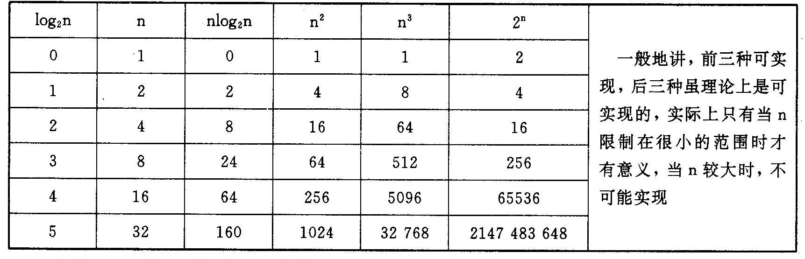
表1.2 常用的时间复杂度频率表

Slide 85
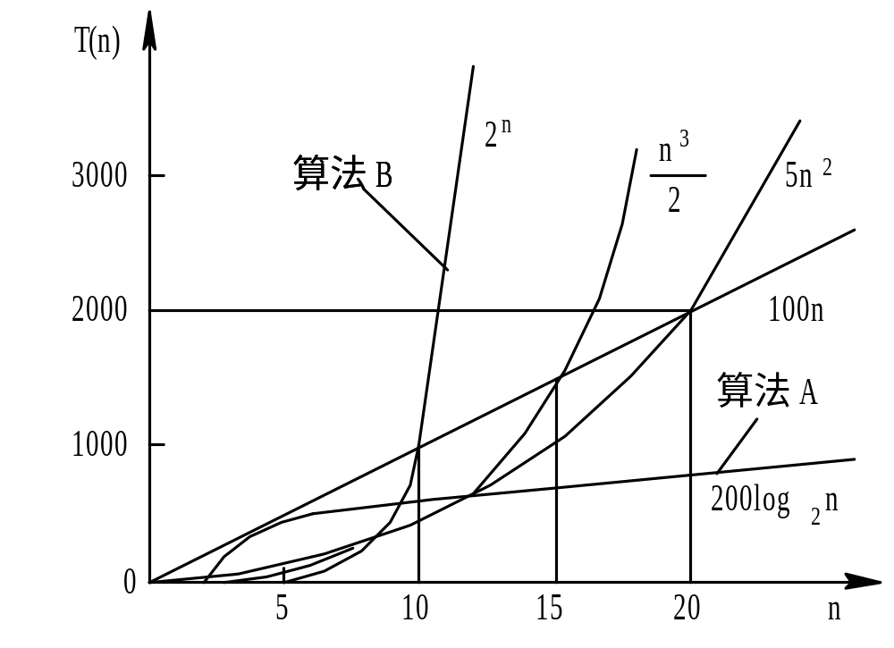
图1.1 多种数量级的时间复杂度图示

Slide 86
回顾一下例3求阶乘和的第一个程序
#include<stdio.h>
int fact(int n); //自定义求阶乘函数
int main()
{
int i, n, sum;
scanf("%d", &n);
sum = 0;
for(i = 1; i <= n; i++){
sum += fact(i);
}
printf("%d\n", sum);
return 0;
}
int fact(int n)
{
int i,factn = 1;
if(n == 1)
return 1;
for(i = 1; i <= n; i++)
factn *= i;
return factn;
}
T(n) = O(n²)

Slide 87
第二个程序
#include<stdio.h>
int main()
{
int i, n, fact, sum;
scanf("%d", &n);
sum = 0; fact = 1;
for(i = 1; i <= n; i++){
fact *= i;
sum += fact;
}
printf("%d\n", sum);
return 0;
}
T(n) = O(n)

Slide 88
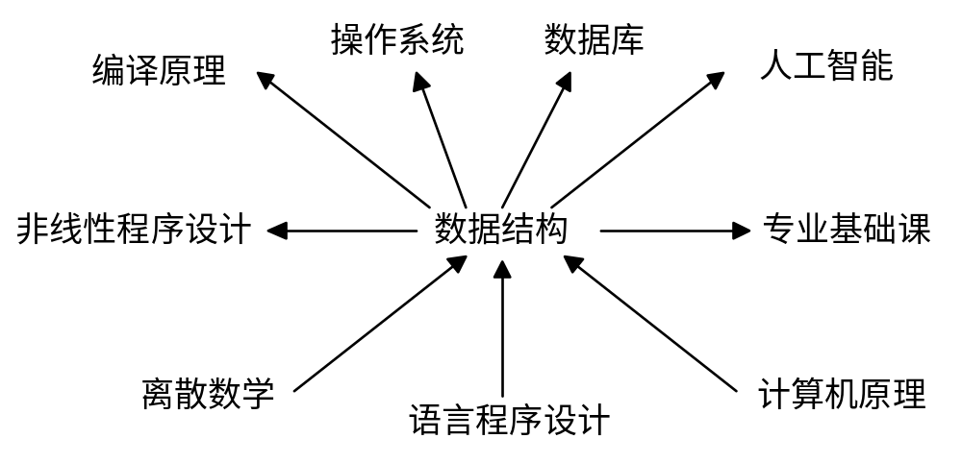
1.5 关于学习数据结构
1. 数据结构课程的地位
图1.2 数据结构与其它课程的关系

Slide 89
本章要掌握内容
基本概念：数据；数据元素；数据项；数据对象；数据结构；抽象数据类型。
数据结构中数据元素之间存在着某种关系，这种关系称之为结构，也称之为逻辑结构。
逻辑结构有4种：
数据结构在计算机当中的表示称之为存储结构。
存储结构分为两种：
算法的五个特性：有穷性，确定性，可行性，输入和输出。
算法的四个特征：正确性，可读性，健壮性，效率与地存储需求
集合结构，线性结构，
树形结构，图形结构
顺序存储结构和链式存储结构

